Slide 1


§14-3 自感和互感
一、自感
1．当一线圈中的电流变化时，它所激发的磁场通过线圈自身的磁通量也在变化，使线圈自身产生感应电动势。
这种因线圈中电流变化而在线圈自身所引起的感应现象叫做自感现象，所产生的电动势叫做自感电动势。

Slide 2











Slide 3

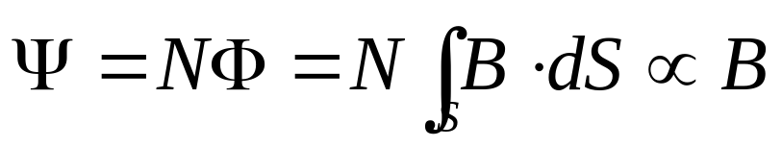
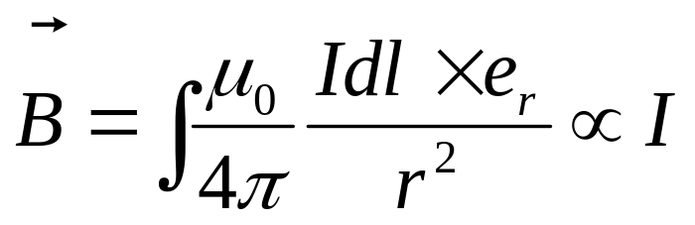
2．通过线圈的磁通匝链数与线圈中电流强度成正比
（ ，
）
L为比例系数，与电流无关，仅与线圈大小、
几何形状、磁介质等性质有关，称为自感系数。

Slide 4
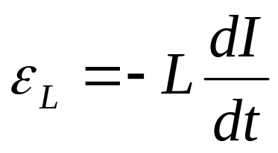


负号表示自感电动势总是阻碍电流的变化
(1)两种定义：自感等于线圈中电流强度为1时通过线圈的磁通匝链数的大小；等于线圈中电流强度的变化率为1时线圈中产生的感应电动势的大小。
(2)单位： ，

Slide 5

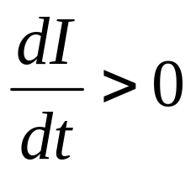
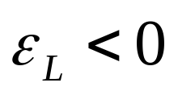

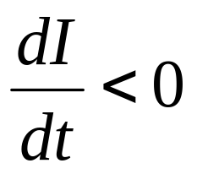
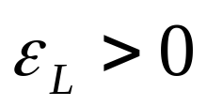

(3)一般取电流方向为回路绕行方向
电流增大时， ， ，即 与电流反
向，阻碍电流增大；
电流减小时， ， ，即 与电流同
向，阻碍电流减小

Slide 6
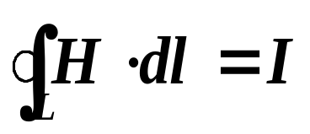
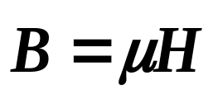
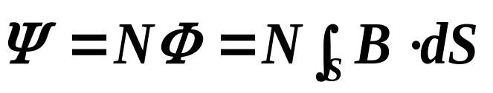





例1 、 试计算长直螺线管的自感。
已知：匝数N,横截面积S,长度l ,磁导率μ
μ
S
l
自感的计算步骤：

Slide 7
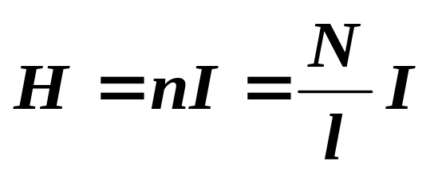
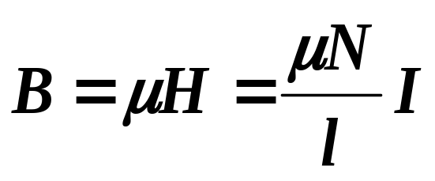
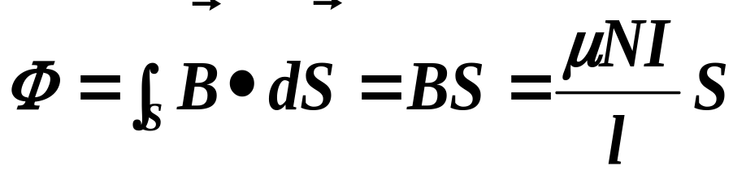
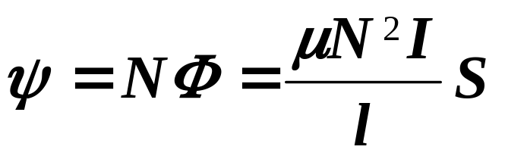
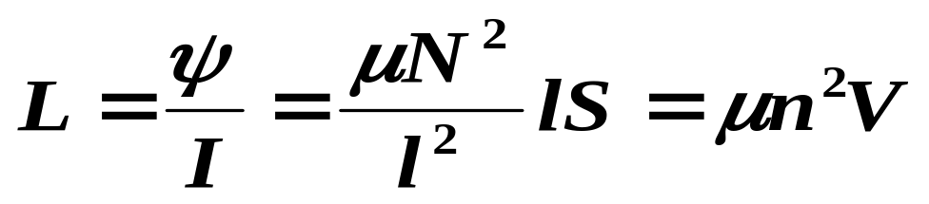
μ
S
l

Slide 8

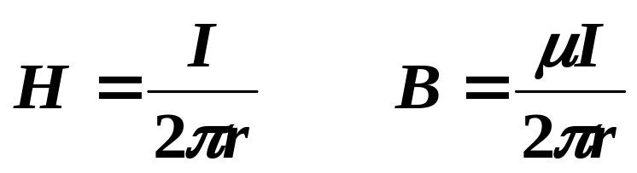

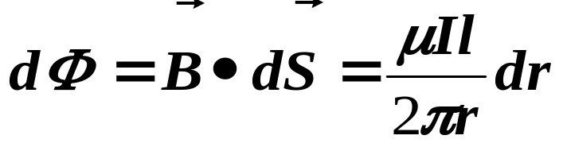

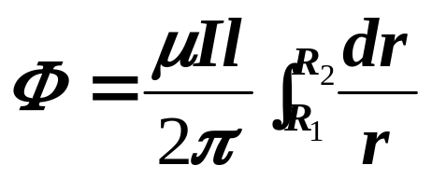
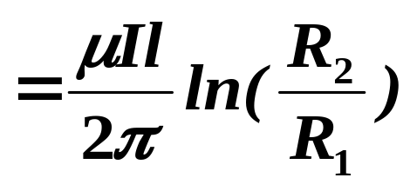

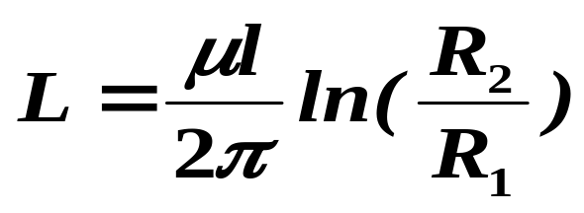
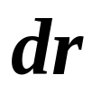
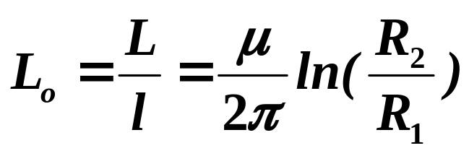
例2 求一无限长同轴传输线单位长度的自感.
已知：R₁ 、R₂
I
I
单位长度的自感为：

Slide 9
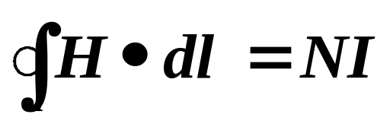


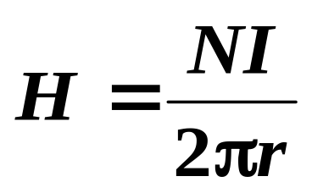
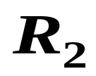
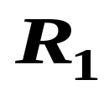
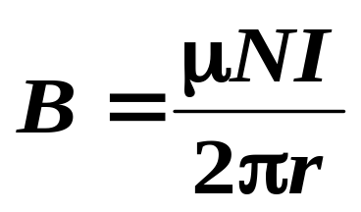


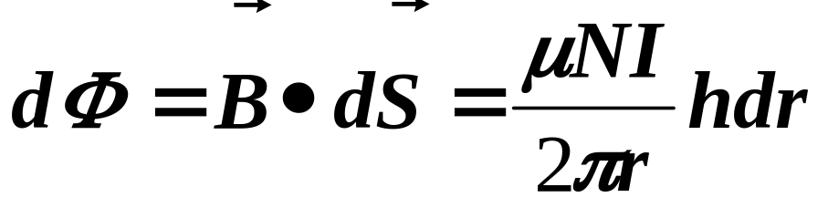
练习1 求一环形螺线管的自感。已知： R₁ 、R₂ 、h、N
dr

Slide 10

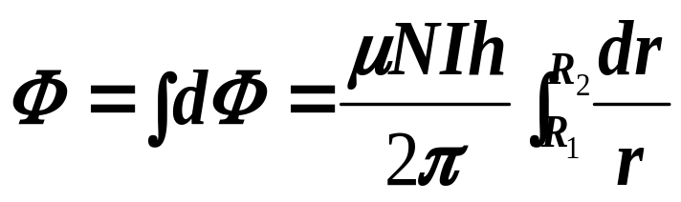
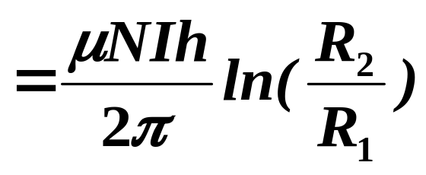
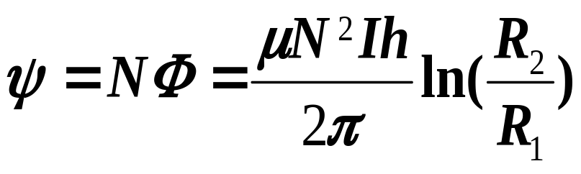
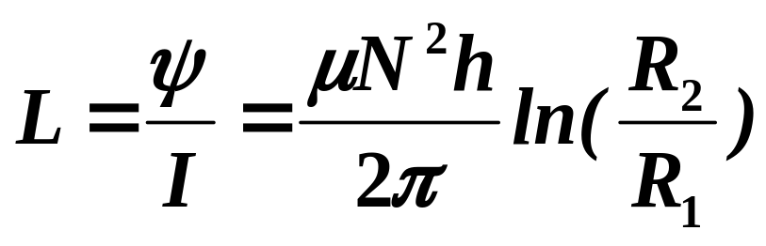
dr

Slide 11


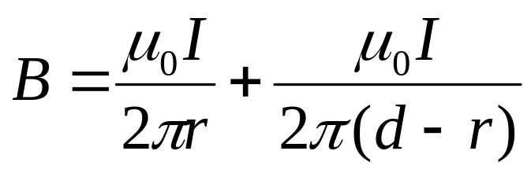



练习2．有两根半径均为a的平行长直导线，它们中心距离为d，求长为 的一对导线的自感。（导线内部的磁通量忽略不计）
解：两平行长直导线可看作无限长但宽为d的矩形回路的一部分
两导线间任一点P处的磁感强度为：
（r为P点到一条导线中心的距离）

Slide 12
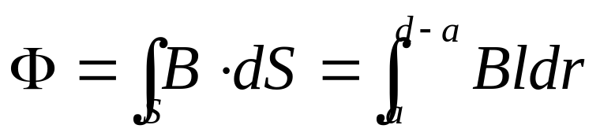
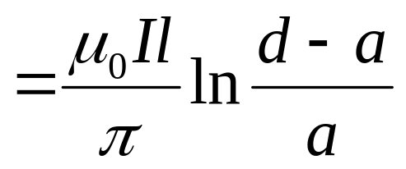
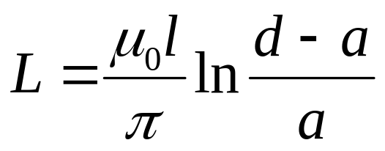
穿过长为 、宽为d的矩形回路的磁通量为：

Slide 13












练习3．如图所示，在一柱形纸筒上绕有两组相同线圈 和 ，每个线圈的自感均为L，求：(1)
和 相接时， 和 间的自感；(2) 和 相接时， 和 间的自感 。
解：设每一组载流线圈单独存在时穿过自身回路的磁通量为

Slide 14
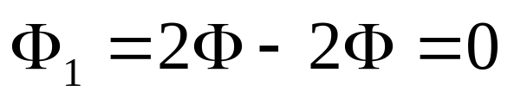
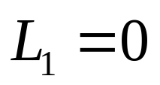
(1)当 和 相接时， 和 线圈中电流流向相反，通过回路的磁通量也相反，故穿过大回路的总磁通量为
故

Slide 15
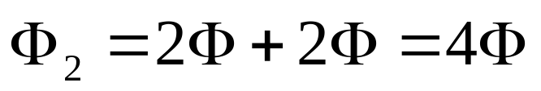
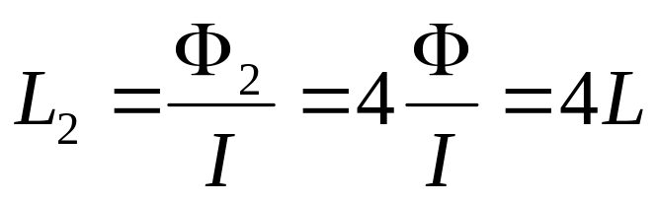
(2)当 和 相接时， 和 线圈中电流流向相同，通过回路的磁通量也相同，故穿过大回路的总磁通量为
故

Slide 16
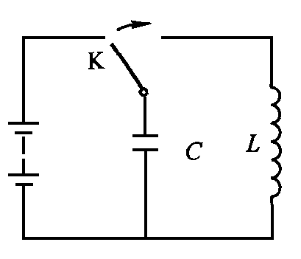
3．应用
自感现象可稳定电流，与电容器构成谐振电路
有大自感线圈的电路断开时，会产生电弧，烧坏电闸开关

Slide 17
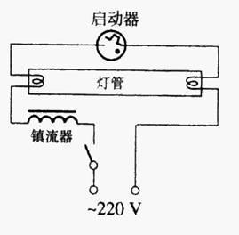
*日光灯的启动

Slide 18
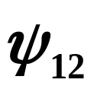
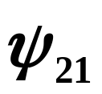


二、互感
1．两个相邻线圈，当线圈1中的电流变化时所激发的变化磁场，会在线圈2中产生感应电动势；同样，线圈2中的电流变化时，
也会在线圈1中产生感应电动势。
这种现象称为互感现象，
所产生的感应电动势称为
互感电动势。

Slide 19
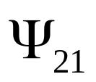

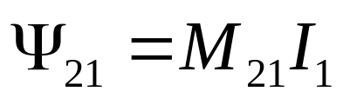
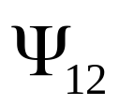
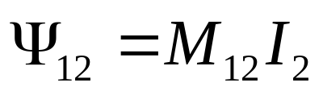
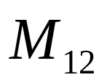
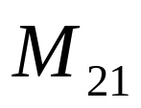
2．设线圈1所激发的磁场通过线圈2的磁通匝链数为 ，与线圈1中的电流强度 成正比
同理，线圈2所激发的磁场通过线圈1的磁通匝链数为
其中， 、 为比例系数，
由线圈的几何形状、大小、
匝数、磁介质以及线圈之间
的相对位置所决定，而与电流无关（铁磁质除外）。

Slide 20



、 称为互感系数，反映了两个线圈磁场的相互影响程度
(1)理论和实验都证明

Slide 21
(2)两种定义：互感系数在数值上等于一个线圈电流为1时产生的磁场通过另一个线圈的磁通匝链数；等于一个线圈中电流强度变化率为1时在另一个线圈中产生的感应电动势。
(3)单位：H
练习：下列几种情况互感是否变化？
1）线框平行直导线移动；
2）线框垂直于直导线移动；
3）线框绕 OC 轴转动；
4）直导线中电流变化.
O
C

Slide 22











例1 有两个直长螺线管，它们绕在同一个圆柱面上。
已知：μ₀、N₁ 、N₂ 、l 、S 求：互感系数

Slide 23





在此例中，线圈1的磁通全部通过线圈2，称为无漏磁。
在一般情况下
称K 为耦合系数
耦合系数的大小反映了两个回路磁场耦合松紧的程度。由于在一般情况下都有漏磁通，所以耦合系数小于1。

Slide 24






例2. 如图所示,在磁导率为μ的均匀无限大磁介质中,
一无限长直载流导线与矩形线圈一边相距为a,线圈共
N匝,其尺寸见图示,求它们的互感系数.
解:设直导线中通有自下而上的电流I,它通过矩形线圈的磁通链数为
dr
I
互感为
互感系数仅取决于两回路的形状,
相对位置,磁介质的磁导率．

Slide 25









练习：如图所示，面积为 、匝数为 的小圆形线圈，放在半径为 、匝数为 的大圆形线圈的圆心处，两线圈同心且共面。设小线圈内各点的磁感强度可看作是相同的。求其互感。
解：大线圈在圆心处的磁感强度为：
通过小线圈的磁通匝链数为：

Slide 26

3.应用
通过互感线圈使能量或信号由一个线圈传递到另一个线圈。
例如：电源变压器、输入、
输出变压器以及电压和电流互感器等。
由于互感，电路之间会互相干扰。可采用磁屏蔽等方法来减小这种干扰。

Slide 27



§14-4 磁场的能量、能量密度
一、自感磁能
如图，开关闭合后，电流由0增大，最后达到稳定状态I。设这段时间为0到t。由全电流欧姆定律，有：
R
L
i
K
ε

Slide 28


式子左端为电源提供的能量，式子右端第一项为电阻上的焦尔热，式子右端第二项为电源克服自感电动势所作的功，并且以磁能的形式储存在线圈内。
自感磁能：一个自感系数为L的线圈中建立起强度为I的电流时，线圈所储存的能量。

Slide 29





如图，当开关打开时，电流由I减小到0。设这段时间为0到t。这段时间内，线圈充当电源，有：
即自感电动势做正功，把储存的磁能释放出来，转化成焦耳热。

Slide 30






二、磁场的能量与能量密度
以长直螺线管为例
其自感为
自感磁能为
又 ，

Slide 31


磁场能量密度：单位体积内的磁场能量
在磁场不均匀的普遍情况下
上式适用于任何磁场

Slide 32










例、如图，求同轴传输线之磁能及自感系数
可得同轴电缆的自感系数为

Slide 33










练习：一无限长直导线，截面各处的电流密度相等，总电流为I。证明：单位长度导线内所储藏的磁能为 。
解：由安培环路定理，有：
时，
导线内：
单位长度导线内磁能为：

Slide 34




§14-5 位移电流 麦克斯韦方程组
一、电磁场的基本规律
静电场：
（对真空或电介质都成立）
稳恒磁场：
（对真空或磁介质都成立）

Slide 35


电场和磁场的高斯定理在非稳恒条件下
都成立
对变化的磁场，即非稳恒条件下，有：
即：变化的磁场产生感生电场
变化的电场
磁场

Slide 36

二、非稳恒条件下的安培环路定理 位移电流
1.电流的连续性问题
R
包含电阻、电感线圈的电路，电流是连续的。
I
L
I
+
+
包含有电容的电流是否连续
+
+
+
+
I
I

Slide 37





在电流非稳恒状态下 , 安培环路定理是否正确 ?
对 面
+
+
+
+
+
对 面
+
矛盾
电容器破坏了电路中传导电流的连续性。

Slide 38





2. 位移电流 全电流
电容器上极板在充放电过程中，造成极板上电荷积累随时间变化。
+
+
+
I
+
I
+
+
+
+
+
电位移通量

Slide 39

+
+
+
I
+
I
+
+
+
+
+
单位时间内极板上电荷增加（或减少）等于通入（或流出）极板的电流
因此，极板间变化的电场可以等效于一种电流，称为位移电流。

Slide 40


定义位移电流：
位移电流密度：
这样，电容器两极板间虽然没有传导电流，但是有位移电流，并且两者相等、方向相同，从而保持了电流的连续性。

Slide 41











位移电流的方向
位移电流与传导电流方向相同
如放电时
反向
同向

Slide 42


定义全电流：
通过某一截面的全电流是通过这一截面的传导电流和位移电流的代数和。
在任一时刻，电路中的全电流总是连续的。
3. 在非稳恒的电路中，安培环路定理仍然成立

Slide 43
4．位移电流与传导电流的相同点：
都能激发磁场
传导电流
位移电流
电荷的定向移动
电场的变化
通过电流产生焦耳热
真空中无热效应
传导电流和位移电流在激发磁场上等效

Slide 44








静电场和稳恒磁场的基本规律
静电场
稳恒磁场
变

Slide 45



三、麦克斯韦方程组

Slide 46
麦克斯韦方程组物理意义：
1、通过任意闭合面的电位移通量等于该曲面所包围的自由电荷的代数和。
2、电场强度沿任意闭曲线的线积分等于以该曲线为边界的任意曲面的磁通量对时间变化量的负值。
3、通过任意闭合面的磁通量恒等于零。
4、稳恒磁场沿任意闭合曲线的线积分等于穿过以该曲线为边界的曲面的全电流。

Slide 47





左旋
右旋
对称美

Slide 48







例、求正在充电的电容器边缘的磁场
I
R
E
B
B>0，B沿L方向。
【思考】放电呢？

Slide 49

麦克斯韦
（1831-1879）
英国物理学家

